Slide 1
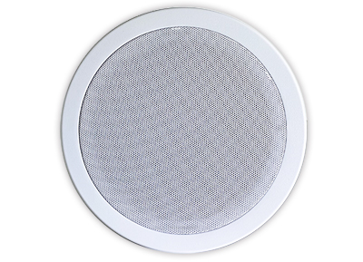
CEILING SPEAKER
CLS003
천장 매립형 실링 스피커
천정 타공 후 간단한 설치 가능
정격출력 : 10W
임피던스 : 1.5㏀/3㏀
주파수범위 : 200Hz~20kHz
외형규격 (Φ x H)mm : 230 x 110
형태 : Ceiling형
무게 : 0.8kg
음압감도 : 93dB
종류 : PA용스피커

